Slide 1

第三次知识点收集
赵宇翔，刘旭宁，李启宏，曲宝玲

Slide 2
知识点
QAM、QPSK：李启宏
VHF、UHF：刘旭宁
DiSEqC：曲宝玲
LNB：赵宇翔

Slide 3
LNB
Low Noise Block，高频头，俗称调谐器，是电视机用来接收高频信号和解调出视频信息的一种装置，也是公共通道的第一部分。目前电视机使用的高频头一般分为数字信号高频头（简称数字高频头）和模拟信号高频头（简称模拟高频头）。 简单的讲就是接受电视信号的调谐及高频信号放大器。

Slide 4



高频头的组成
高频伴音信号f_{C}
输入电路
高 频放大器
变频电路
伴音中频f_{CI}
图像中频f_{PI}
高频本振信号f_{O}
高频图像信号f_{P}
本 机振荡器
高频头组成框图

Slide 5
高频头原理
高频头称低噪声降频器（LNB）。其内部电路包括低噪声放大器和下变频器，完成低噪声放大及变频功能，既把馈源输出的4GHz信号放大，再降频为950-2150MHz第一中频信号。

Slide 6
高频头的作用
高频头的作用就是将微弱的视频信号进行放大，并且对传输不稳定引起的图像变形与干扰进行处理。视频处理芯片决定影像的分辨率，而高频头则决定影像的稳定性。但高频头本身非常容易受电磁干扰，因此内置电视卡一般会在高频头外面包裹一层金属层，以屏蔽电磁干扰。

Slide 7
高频头的作用
数字高频头的作用是接收数字电视高频信号，并进行频道选择和高频信号放大及变频处理，有些还带中频信号放大和高频数字信号解调功能，高频数字信号经解调后，输出的数字信号为TS。高频头也会根据调制方式不同分为QAM,QPSK高频头等，为了适应不同的机顶盒，即Cable或者Satellite。

Slide 8
QAM调制解调

Slide 9
QAM（Quadrature Amplitude Modulation） 为正交幅度调制的简称。它是一种将两种调幅信号汇合到一个信道的方法，因此会双倍扩展有效带宽。正交调幅被用于脉冲调幅，特别是在无线网络应用。

Slide 10
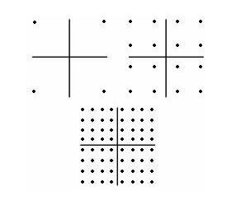
正交调幅信号有两个相同频率的载波，一个信号叫I信号，另一个信号叫Q信号。从数学角度将一个信号可以表示成正弦，另一个表示成余弦。两种被调制的载波在发射时已被混和。到达目的地后，载波被分离，数据被分别提取然后和原始调制信息相混和。

Slide 11
QAM是用两路独立的基带信号对两个相互正交的同频载波进行抑制载波双边带调幅，利用这种已调信号的频谱在同一带宽内的正交性，实现两路并行的数字信息的传输。该调制方式通常有二进制QAM（4QAM）、四进制QAM（l6QAM）、八进制QAM（64QAM）、…，对应的空间信号矢量端点分布图称为星座图，分别有4、16、64、…个矢量端点。电平数m和信号状态M之间的关系是对于4QAM，当两路信号幅度相等时，其产生、解调、性能及相位矢量均与4PSK相同。

Slide 12
QAM调制效率高，要求传送途径的信噪比高，适合有线电视电缆传输。在美国，正交调幅通常用在地面微波链路，不用于国内卫星，欧洲的电缆数字电视采用QAM调制，而加拿大的卫星采用正交调幅。QAM是幅度、相位联合调制的技术，它同时利用了载波的幅度和相位来传递信息比特，因此在最小距离相同的条件下，QAM星座图中可以容纳更多的星座点，即可实现更高的频带利用率，目前QAM星座点最高已可达256QAM。

Slide 13
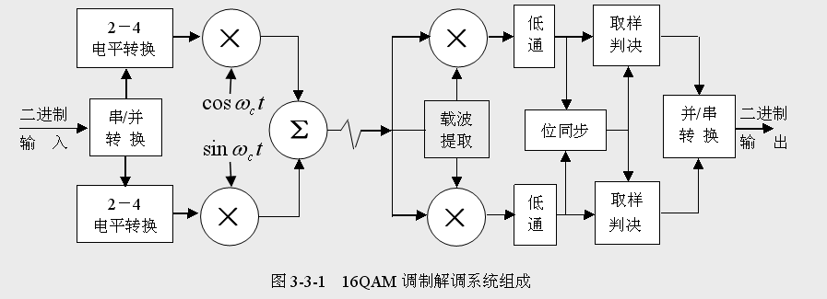
16QAM调制解调图

Slide 14
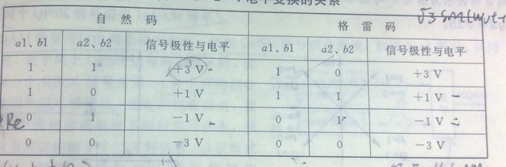

Slide 15
缺点
解调器需要能同时正确检测相位和幅度，不像PSK解调只需要检测相位，这增加了QAM解调器的复杂性。

Slide 16
QPSK调制

Slide 17
QPSK又叫四相绝对相移调制，QPSK利用载波的四种不同相位来表征数字信息。由于每一种载波相位代表两个比特信息，故每个四进制码元又被称为双比特码元。我们把组成双比特码元的前一信息比特用a代表，后一信息比特用b代表。

Slide 18
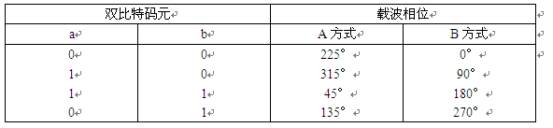
双比特码元中两个信息比特ab通常是按格雷码排列的，它与载波相位的关系如表所示

Slide 19
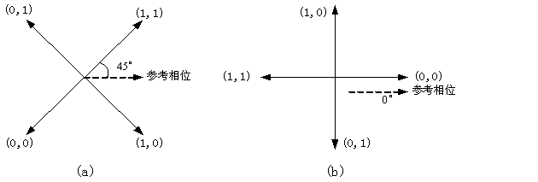
图（a）表示A方式时QPSK信号矢量图，图（b）表示B方式时QPSK信号的矢量图。

Slide 20
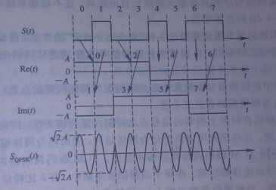
QPSK波形图

Slide 21
QPSK的应用
QPSK数字电视调制器采用了先进的数字信号处理技术，完全符合DVB-S标准，接收端可直接用数字卫星接收机进行接收。它不但能取得较高的频谱利用率，具有很强的抗干扰性和较高的性能价格比，而且和模拟FM微波设备也能很好的兼容。同时，中国的3G制式（CDMA2000，WCDMA,TD-SCDMA）均在下行链路上采用QPSK调制。

Slide 22
DiSEqC
Digital satellite Equipment Control
数字卫星设备控制总线
Notes:
是DVB-S数字卫星接收机和卫星外围设备之间通过同轴电缆进行通信的总线, DiSEqC 一般都被集成在卫星接收系统中用来代替传统的模拟开关和控制配线,

Slide 23
信号及结构
信号：不连续数字信号
调制在22KHz及高频头电源上
结构：单主设备
单或多从设备
Notes:
DiSEqC信号是以不连续数字信号形式调制在22KHz及高频头电源上的，是数字接收机所独有的。在22KHz方法的基础上扩展，最小化数字卫星接收机的变化。结构为单主设备，单或多从设备系统，因此通信开始于数字卫星接收机，避免了接收机软件在处理其它任务时继续监视总线。

Slide 24
发送信号部分
模块：22KHz载波信号产生模块
可编程延时信号产生模块
校验位生成模块
6个状态
5个命令
Notes:
接口的发送信号部分实现的是将单片机中的命令字节转换为DiSEqC标准调制比特信号进行发送，每个状态的实现都是通过功能模块之间的选择和配合来实现的。

Slide 25
发送信号部分
6个状态：
0：初始态，不发送22KHz信号。
1：发送22KHz连续方波。
2：发送12.5ms的22KHz方波。
3：在12.5ms内发送一个断续方波。
4：发送命令编码数据，生成校验位。
5：发送大于15ms的延时信号。

Slide 26
发送信号部分
5个命令：
命令0：不发送数据，一直处于状态0
命令1：发送22KHz方波命令或停止命令
命令2：产生12.5ms的方波，其后延时（状态5）
命令3：产生12.5ms的1/3方波，其后延时（状态5）
命令4：发送信号，前后都需延时（状态5）

Slide 27
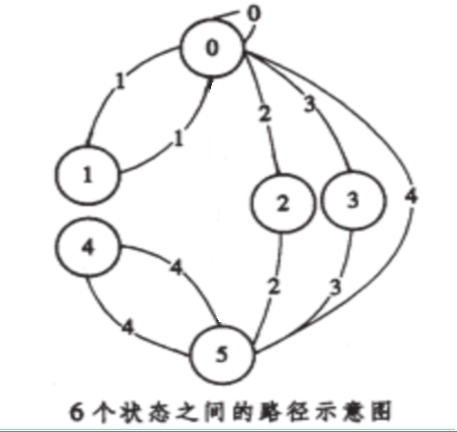
发送信号部分

Slide 28
接收信号部分
1）接收信号频率判断模块：22KHz
2）命令类型判断模块：双向信号
3）信号校验模块：奇偶校验

Slide 29

接收信号部分

Slide 30
特点
多路卫星信号之间切换
双向通信容易实现接收机安装
向后兼容
可靠性高
标准化
低功耗

Slide 31
版本
DiSEqC1.0：控制多入一出的中频切换器
DiSEqC1.1：1.0的扩展版本
DiSEqC1.2：加入驱动并控制推动杆或极轴座
DiSEqC2.0：双向控制
Notes:
根据其功能分为1.0,1.1,1.2,2.0,2.1等几个版本，DiSEqC1.0常用于控制多入一出的中频切换器的控制；DiSEqC1.1是1.0的扩充版本；DiSEqC1.2则加入驱动并控制推动杆或极轴座的功能；DiSEqC2.0就具有双向控制的功能，外设有信息传回数字卫星电视接收机。

Slide 32

VHF :
Very high frequency (VHF)（甚高频)
VHF
VHF简介
无线电频谱划分
VHF传输特性
VHF用途

Slide 33
VHF
频段:30MHz——300MHz,波长：10~1M
传播方式:视距传播 民航地空通信使用的VHF频段:117.975——136.975MHz
信道间隔:25KHz(欧洲部分地区实行8.33KHz,从而使可供指配的信道数大大增加)
信道数:以25KHz为间隔,在其工作频率117.975MHz~136.975MHz的范围内,可提供760个通信波道.但实际使用的可供指配的信道,除去紧急,遇险和保留给将要发展的新地空数据通信的信道外,只有600多个.我国目前开放400余个VHF信道

Slide 34
无线电频谱划分
LF MF HF VHF UHF SHF EHF 光波
波长 1000m 10m 10cm 1mm 1μ 1000Å
频率 3kHz 3MHz 3GHz 3000GHz 3×10¹⁵ Hz
极低频 ELF (Extremely Low Frequency) 3-30Hz
超低频 SLF (Super Low Frequency) 30-300Hz
特低频 ULF (Ultra Low Frequency) 300-3000Hz
甚低频 VLF (Very Low Frequency) 3-30KHz
低频 LF ( Low Frequency) 30-300KHz
中频 MF (Medium Frequency) 300KHz-3MHz
高频 HF (High Frequency) 3-30MHz
甚高频 VHF (Very High Frequency) 30-300MHz
特高频 UHF (Ultra High Frequency) 300-3000MHz
超高频 SHF (Super High Frequency) 3-30GHz
极高频 EHF (Extremely High Frequency) 30-300GHz
无线电波分布在3Hz到3000GHz之间，在这个频谱内划分为12个带。在不同频段内的频率传播特性不相同。频率越小，传播损耗越小，覆盖距离越远，绕射能力越强。

Slide 35
传播方式：视距传播
视距传播（LOS propagation） 是指在发射天线和接受天线间能相互“看见”的距离内，电波直接从发射点传播到接收点（一般要包括地面的反射波）的一种传播方式。视距传播的距离一般为20～50Km，主要用于超短波及微波通信。
发射过程 在管制席位,管制员的语音信号通过内话系统,传输系统,最后送到VHF站点的发射机(TX),在发射机内进行AM调制,放大,滤波后通过天线发射到飞机端 接收过程 射频信号通过VHF接收机天线接收后,在接收机内进行一系列的处理,如滤波,放大,混频,检波后,得到音频信号,再通过传输系统,内话系统送到管制席位.

Slide 36

UHF
UHF Ultra High Frequency 超高频

Slide 37
超高频 UHF Ultra High Frequency 超高频：
分米波段，指频率为300~3000MHz的特高频无线电波。
低频段频率资源紧张，系统容量有限。高频段频率资源丰富，系统容量大；但频率越高，传播损耗越大，覆盖距离越小，绕射能力越弱，实现的技术难度越大，系统的成本也相应提高。 移动通信系统选择所用频段要综合考虑覆盖效果和容量。
UHF频段与其他频段相比，在覆盖效果和容量之间折衷的比较好，被广泛应用于移动通信领域。
UHF(特高频)在频率上更高一些，它包括各频道的电视地面站及类似台站，蜂窝式电话和个人移动通信网络。

Slide 38
VHF&UHF普及原因
VHF/UHF波段的特点完全不同于HF波段，其带宽更宽，适用于调频电台和电视。这个波段大气噪声对接收机的影响较小，由于这些因素，VHF/UHF波段接收机的前置部分的噪声处理将更为重要。
电台的建立非常容易，VHF/UHF波段的电台的建立容易而且快捷，虽然有些设备可能较为昂贵，但还是有很多价廉物美的设备可供选择。
这个频率的波长相对较短，这就意味着天线能保持在一个容易操作的尺寸上，这对使用者来说，好处是不必进入大的公园去架设一个巨大的天线，而在家里的地板上就可操作。
很多国家进入这一波段并不需要进行莫尔斯电码的测试。比如英国的B级执照，不需要莫尔斯电码的测试即可进入30MHz以上的所有业余波段。目前莫尔斯电码测试仅用于30MHz以下的HF（高频）波段的操作者。
这个波段有着形式多样的通信方式。FM（调频）适用于本地通联，一个好的中继网络可以使通信距离更远；SSB（单边带）更多用于远程通联，使用莫尔斯电码效果则更好。有趣的数据通信得到广泛的应用，数字中继网和电子信箱非常有用。
VHF/UHF还可用于电视信号的传播，该波段较宽的带宽使其很适合电视信号的传送，许多业余卫星也可以得到使用。

